Slide 1

LES 2

Slide 2
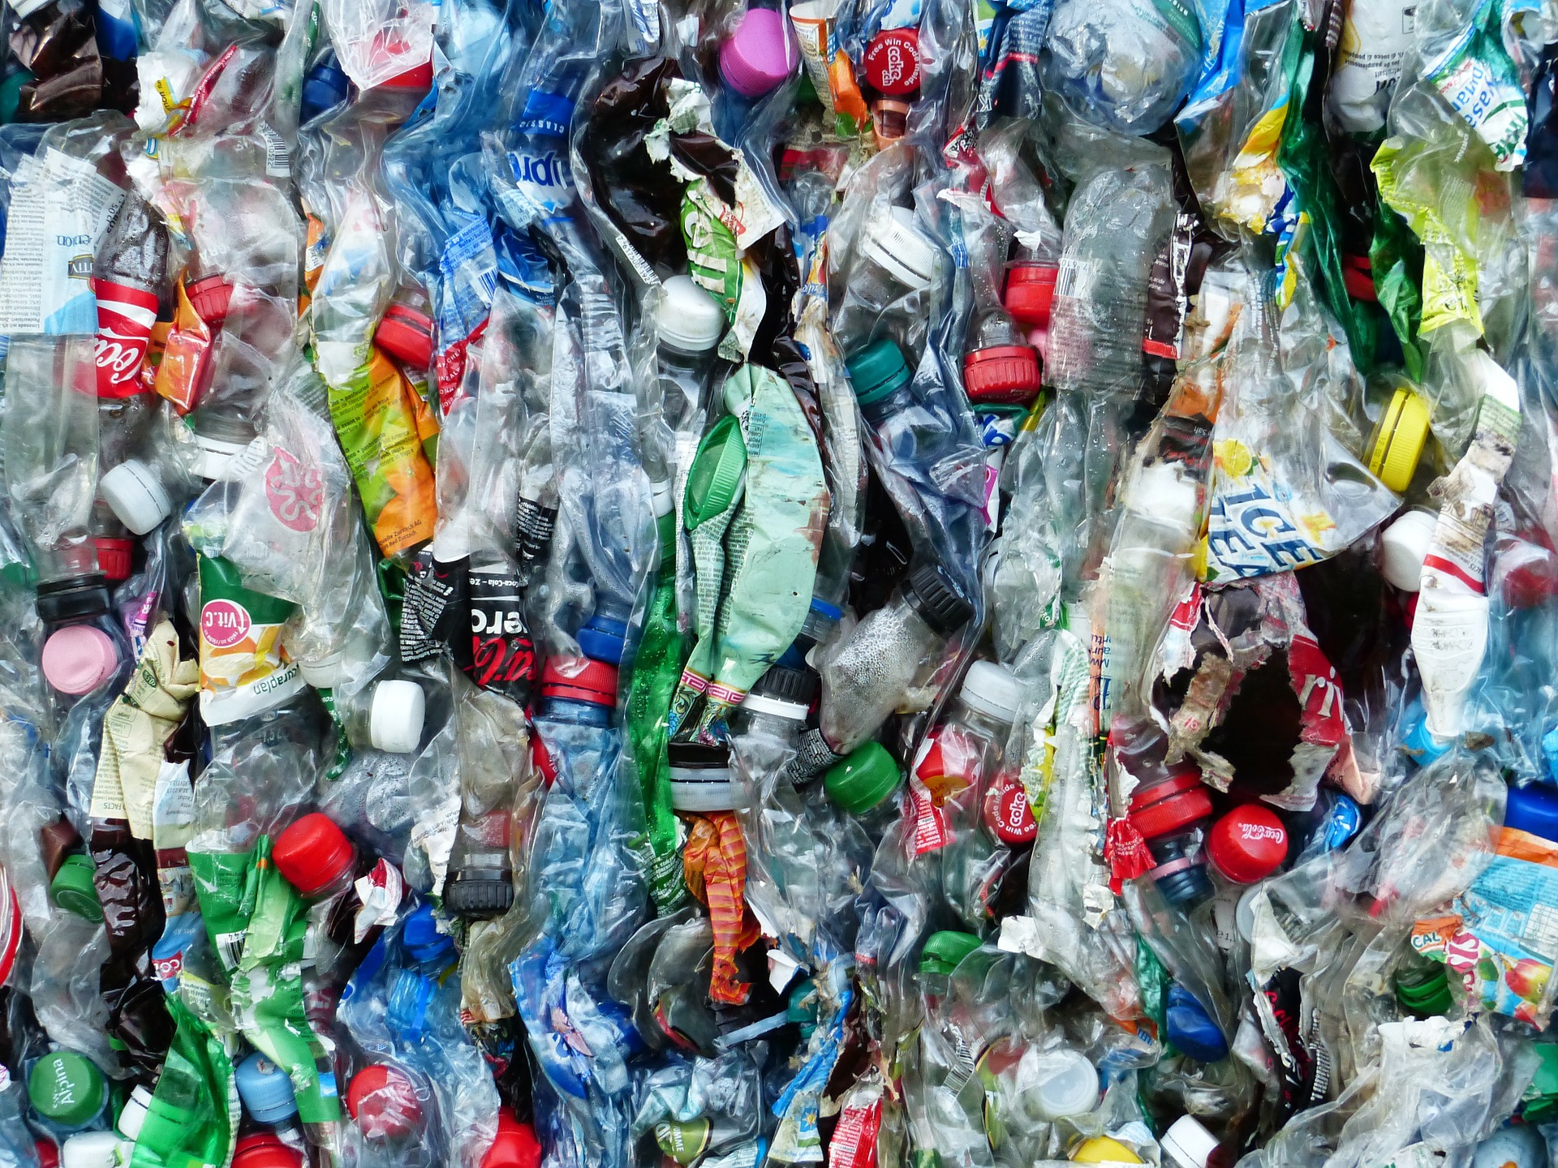

DEEL 2 WORKSHOP
BODEMDIER

Slide 3


Kies samen het bodemdier dat je gaat maken en kies het werkstation uit waar het bodemdiertje gaat werken. Bedenk hoe je deze functie gaat uitbeelden met het dier.
1
Worm
Spin
Mier
BODEMDIER
Kever
BODEMDIER & WERKSTATION
Lieveheersbeestje
Slak
Mol
INZAMELING
SORTEREN
TRANSPORT
MALEN &
VERKLEINEN
GEBRUIK VAN & WEGGOOIEN IN AFVALBAK VAN NIEUW PRODUCT
TOEVOEGING VAN STOFFEN OM EEN NIEUW PRODUCT TE MAKEN
WERKSTATION
WASSEN
& DROGEN
LERAAR
VERVOEREN NAAR WINKEL
KUNSTENAAR
ONDERZOEKER

Slide 4
Kies samen het bodemdier dat je gaat maken en kies het werkstation uit waar het bodemdiertje gaat werken. Bedenk hoe je deze functie gaat uitbeelden met het dier.
1
Worm
Spin
Mier
BODEMDIER
Lieveheersbeestje
Kever
VOORBEELD
Slak
Mol
INZAMELING
SORTEREN
TRANSPORT
MALEN &
VERKLEINEN
GEBRUIK VAN & WEGGOOIEN IN AFVALBAK VAN NIEUW PRODUCT
TOEVOEGING VAN STOFFEN OM EEN NIEUW PRODUCT TE MAKEN
WERKSTATION
WASSEN
& DROGEN
LERAAR
VERVOEREN NAAR WINKEL
KUNSTENAAR
ONDERZOEKER

Slide 5
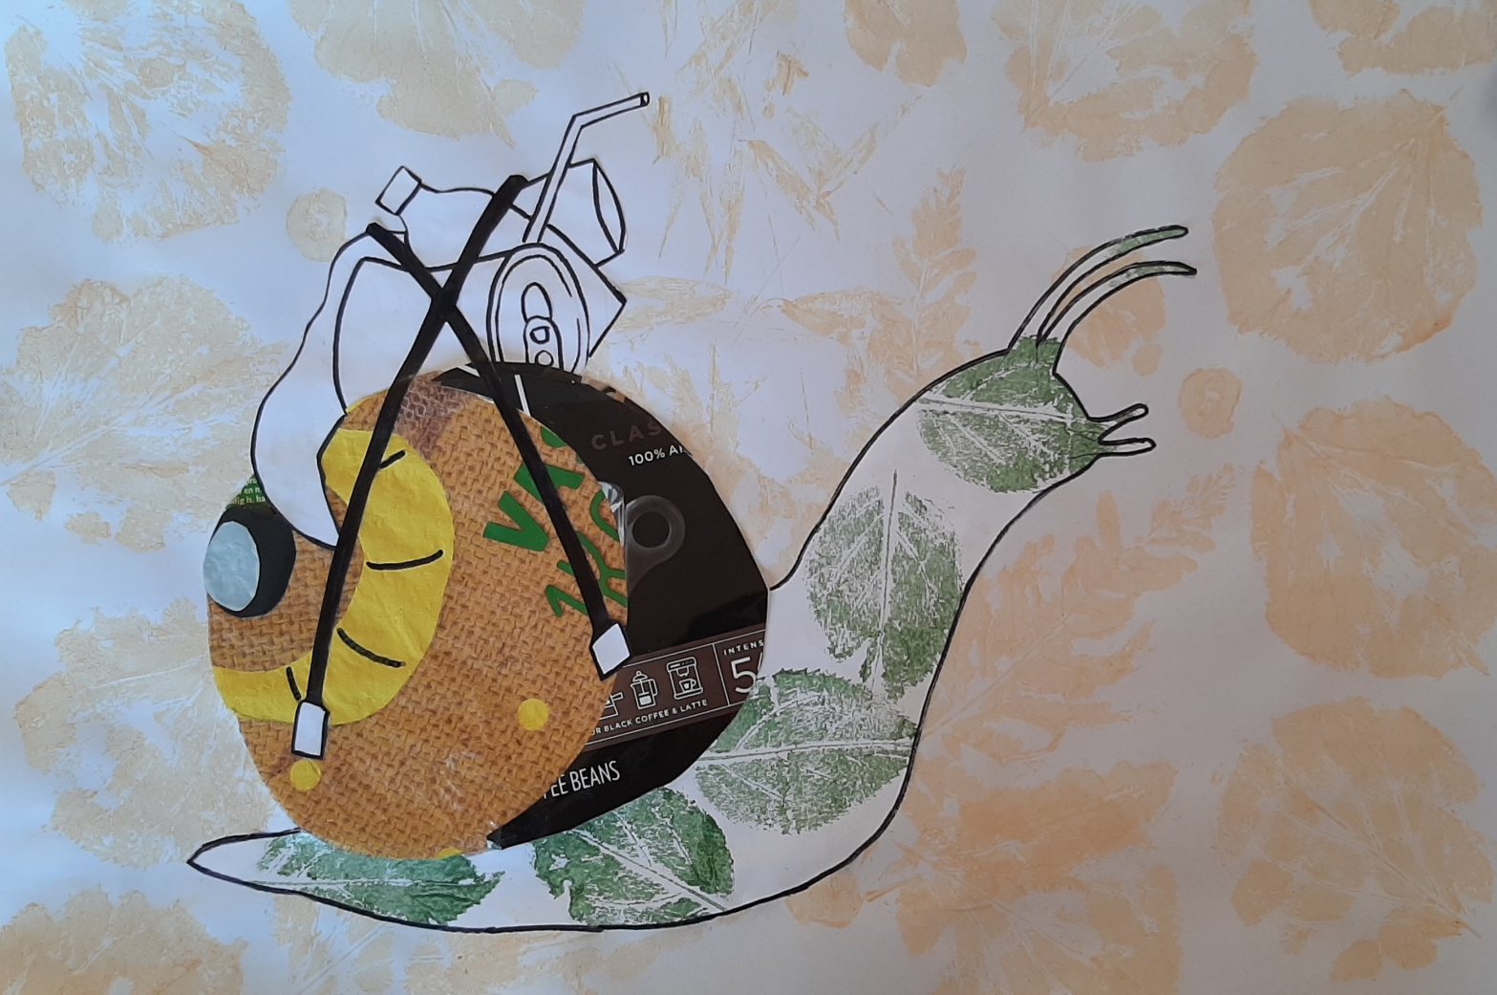
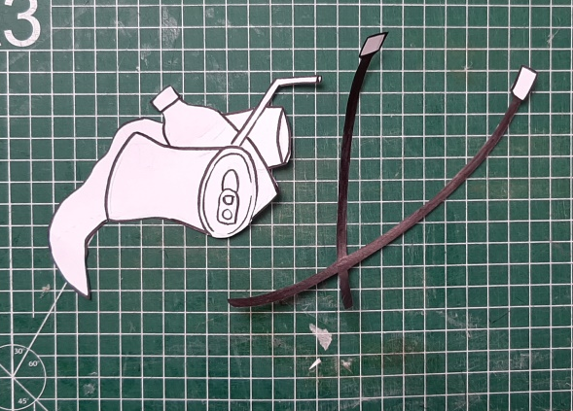
VOORBEELD

Slide 6

Kies samen het bodemdier dat je gaat maken en kies het werkstation uit waar het bodemdiertje gaat werken. Bedenk hoe je deze functie gaat
uitbeelden met het dier.
1
Bijlage:
Bodemdieren
Worm
Spin
Mol
BODEMDIER
Kever
BODEMDIER & WERKSTATION
Lieveheersbeestje
Slak
Mier
INZAMELING
SORTEREN
TRANSPORT
MALEN &
VERKLEINEN
GEBRUIK VAN & WEGGOOIEN IN AFVALBAK VAN NIEUW PRODUCT
TOEVOEGING VAN STOFFEN OM EEN NIEUW PRODUCT TE MAKEN
WERKSTATION
WASSEN
& DROGEN
LERAAR
VERVOEREN NAAR WINKEL
KUNSTENAAR
ONDERZOEKER

Slide 7
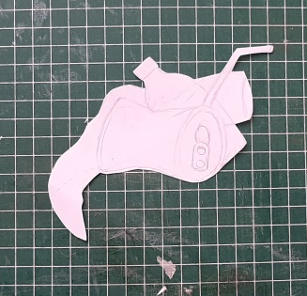
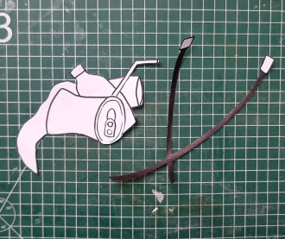
1
Een leerling gaat het sjabloon van het gekozen bodemdier overtrekken op A4 papier en het dier uitknippen.
2
Een leerling gaat de functie tekenen met potlood op A4 papier. Als de functie helemaal getekend is mag je deze uitknippen.
Omlijn het daarna met zwarte stift, net zoals op het voorbeeldje.
BODEMDIER
LET OP: Het blijft in zwart-wit.
Heb je het dier uitgeknipt? Dan kun je je klasgenootje helpen om de functie af te maken

Slide 8
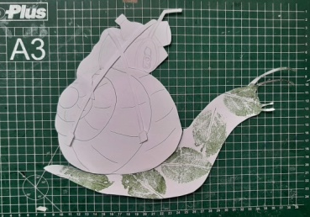
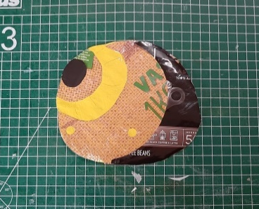
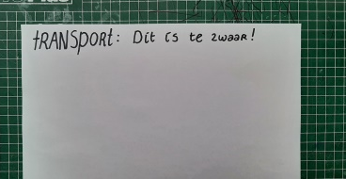
3
Kies voor één gedeelte van het bodemdier waarop je een structuur gaat aanbrengen. Knip ALS DIT MOGELIJK IS het gedeelte van het dier af.
Stempel met natuurlijke materialen het gedeelte van het bodemdier met de verfkleur groen.
BODEMDIER
4
Het andere gedeelte van het bodemdier wordt beplakt met gekleurd plastic. Gebruik hiervoor verschillende kleuren plastic en breng een mooi patroon aan.
5
Schrijf op een A4 bij welk onderdeel je bodemdier werkt, bijvoorbeeld: Transport.
Verzin daarbij een zin wat het bodemdier zou zeggen tijdens zijn werk. Trek deze woorden over met zwarte stift.

Slide 9
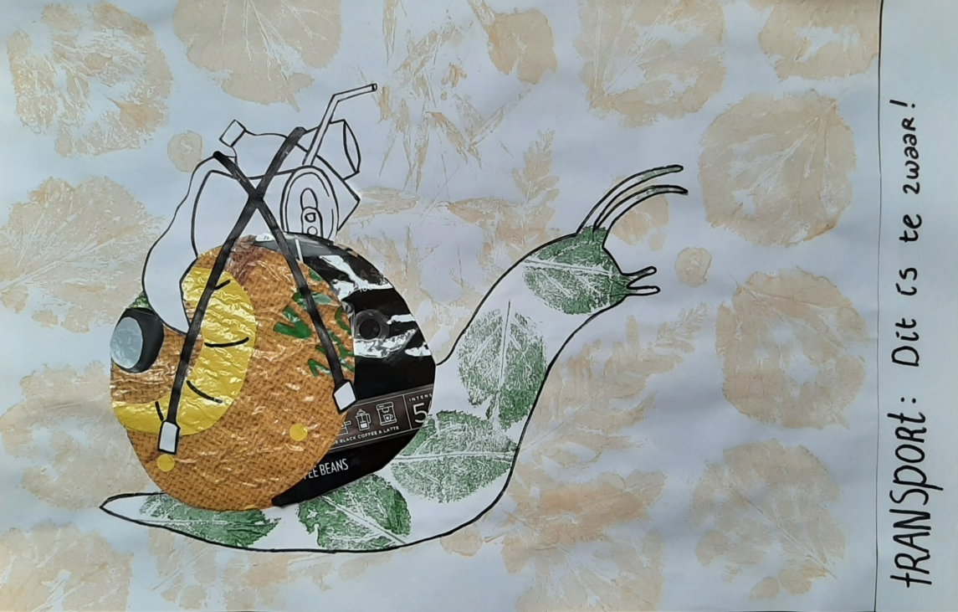
6
Als alle onderdelen van het bodemdier af zijn dan kun je deze bij elkaar plakken op de gemaakte A3 achtergrond.
Omlijn daarna het gehele dier met zwarte stift.
7
De tekst die je hebt geschreven in de laatste opdracht plak je aan de zijkant van het A3 blad, net zoals het voorbeeld.
BODEMDIER

Slide 10

VOORBEELD

